Slide 1

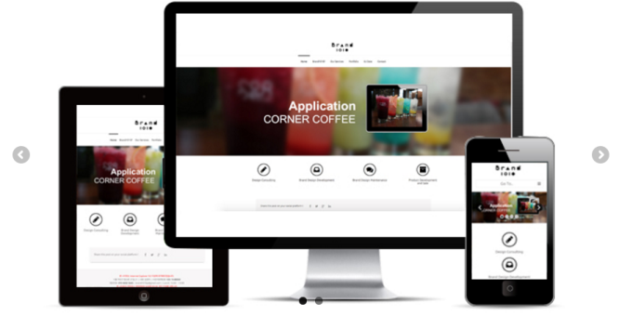
부트스트랩이란?
부트스트랩을 활용한 반응형 웹 만들기
김세지 강사

Slide 2
부트스트랩이란?
STEP 04
부트스트랩의 다양한 테이블 스타일과 폼 태그 스타일

Slide 3
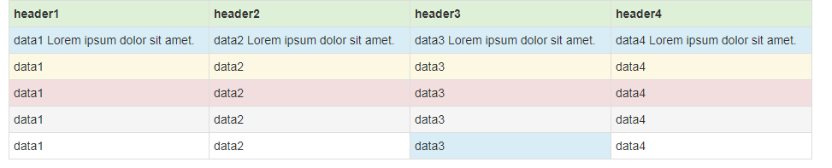
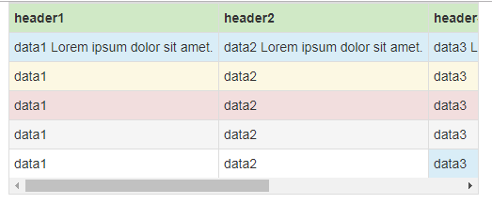
부트스트랩이란?
부트스트랩의 다양한 테이블 스타일
http://bootstrapk.com/css/#tables
반응형 테이블
도 있어요

Slide 4
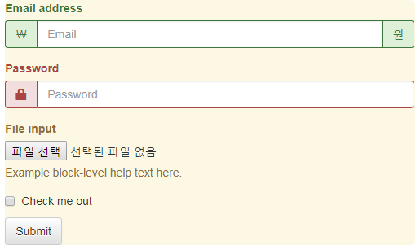
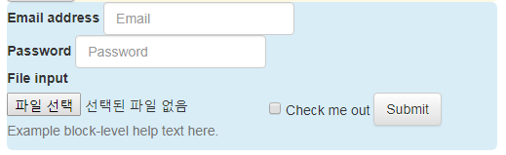
부트스트랩이란?
아래 예제와
같은 스타일을
코딩해 보세요
부트스트랩의 다양한 입력양식 스타일
http://bootstrapk.com/css/#forms
폼 태그 스타일의 중요 포인트!
입력창에 스타일을 주려면 form-group클래스명에 has-스타일이름 클래스명을 넣어준다.
레이블태그에 class="control-label"을 부여하면 form-group이 가지고 있는 스타일을 따라간다.
입력칸에 아이콘을 붙이려면 input-group으로 감싸고 그 안에 input-group-addon이라는 클래스명을 활용한다.
red계열 스타일을 주려면 클래스명 has-error를 준다.

Slide 5
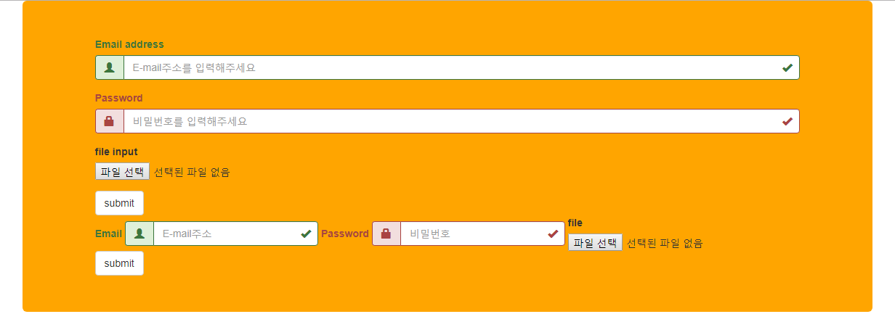
부트스트랩이란?
직접 먼저
코딩하기
부트스트랩 폼 태그 스타일_selfEX
(데스크탑 사이즈 일 때)

Slide 6
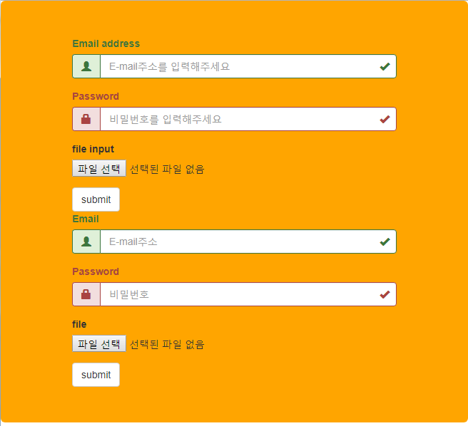
부트스트랩이란?
직접 먼저
코딩하기
부트스트랩 폼 태그 스타일_selfEX
(스마트폰 일 때)

Slide 7
부트스트랩이란?
꼭 기억해야 할 포인트 정리
부트스트랩에서는 다양한 테이블 스타일을 지원하는데 <table>태그
에 약간의 패딩과 수평 구분선이 있는 기본 스타일을 만들려면 .table
클래스를 추가한다.
2. 반응형 테이블을 만들려면 table태그를 div로 감싸고 .table-responsive
클래스를 추가한다.
입력창에 스타일을 주려면 form-group클래스명에 has-스타일이름 클래스명
을 넣어준다.
4. 레이블태그에 class="control-label"을 부여하면 form-group이 가지고 있는
스타일을 따라간다.
인라인 형식의 폼 스타일을 만들기 위해서는 form태그에 .form-inline
클래스명을 추가해 준다.

Slide 8
부트스트랩이란?
꼭 기억해야 할 포인트 정리
부트스트랩에서는 다양한 테이블 스타일을 지원하는데 <table>태그
에 약간의 패딩과 수평 구분선이 있는 기본 스타일을 만들려면 .table
클래스를 추가한다.
2. 반응형 테이블을 만들려면 table태그를 div로 감싸고 .table-responsive
클래스를 추가한다.
입력창에 스타일을 주려면 form-group클래스명에 has-스타일이름 클래스명
을 넣어준다.
4. 레이블태그에 class="control-label"을 부여하면 form-group이 가지고 있는
스타일을 따라간다.
인라인 형식의 폼 스타일을 만들기 위해서는 form태그에 .form-inline
클래스명을 추가해 준다.

Slide 9
부트스트랩이란?
꼭 기억해야 할 포인트 정리
부트스트랩에서는 다양한 테이블 스타일을 지원하는데 <table>태그
에 약간의 패딩과 수평 구분선이 있는 기본 스타일을 만들려면 .table
클래스를 추가한다.
2. 반응형 테이블을 만들려면 table태그를 div로 감싸고 .table-responsive
클래스를 추가한다.
입력창에 스타일을 주려면 form-group클래스명에 has-스타일이름 클래스명
을 넣어준다.
4. 레이블태그에 class="control-label"을 부여하면 form-group이 가지고 있는
스타일을 따라간다.
인라인 형식의 폼 스타일을 만들기 위해서는 form태그에 .form-inline
클래스명을 추가해 준다.

Slide 10
부트스트랩이란?
꼭 기억해야 할 포인트 정리
부트스트랩에서는 다양한 테이블 스타일을 지원하는데 <table>태그
에 약간의 패딩과 수평 구분선이 있는 기본 스타일을 만들려면 .table
클래스를 추가한다.
2. 반응형 테이블을 만들려면 table태그를 div로 감싸고 .table-responsive
클래스를 추가한다.
입력창에 스타일을 주려면 form-group클래스명에 has-스타일이름 클래스명
을 넣어준다.
4. 레이블태그에 class="control-label"을 부여하면 form-group이 가지고 있는
스타일을 따라간다.
인라인 형식의 폼 스타일을 만들기 위해서는 form태그에 .form-inline
클래스명을 추가해 준다.

Slide 11
부트스트랩이란?
꼭 기억해야 할 포인트 정리
부트스트랩에서는 다양한 테이블 스타일을 지원하는데 <table>태그
에 약간의 패딩과 수평 구분선이 있는 기본 스타일을 만들려면 .table
클래스를 추가한다.
2. 반응형 테이블을 만들려면 table태그를 div로 감싸고 .table-responsive
클래스를 추가한다.
입력창에 스타일을 주려면 form-group클래스명에 has-스타일이름 클래스명
을 넣어준다.
4. 레이블태그에 class="control-label"을 부여하면 form-group이 가지고 있는
스타일을 따라간다.
인라인 형식의 폼 스타일을 만들기 위해서는 form태그에 .form-inline
클래스명을 추가해 준다.

Slide 12
부트스트랩이란?
꼭 기억해야 할 포인트 정리
부트스트랩에서는 다양한 테이블 스타일을 지원하는데 <table>태그
에 약간의 패딩과 수평 구분선이 있는 기본 스타일을 만들려면 .table
클래스를 추가한다.
2. 반응형 테이블을 만들려면 table태그를 div로 감싸고 .table-responsive
클래스를 추가한다.
입력창에 스타일을 주려면 form-group클래스명에 has-스타일이름 클래스명
을 넣어준다.
4. 레이블태그에 class="control-label"을 부여하면 form-group이 가지고 있는
스타일을 따라간다.
인라인 형식의 폼 스타일을 만들기 위해서는 form태그에 .form-inline
클래스명을 추가해 준다.

Slide 13
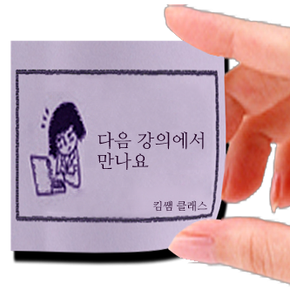
JAVASCRIPT

